Slide 1
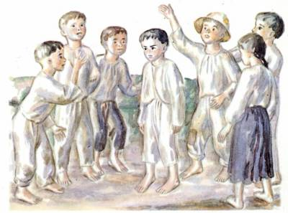
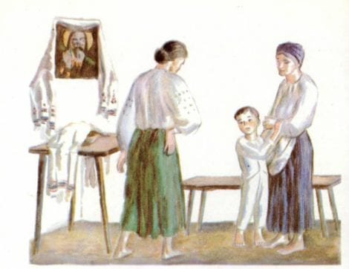
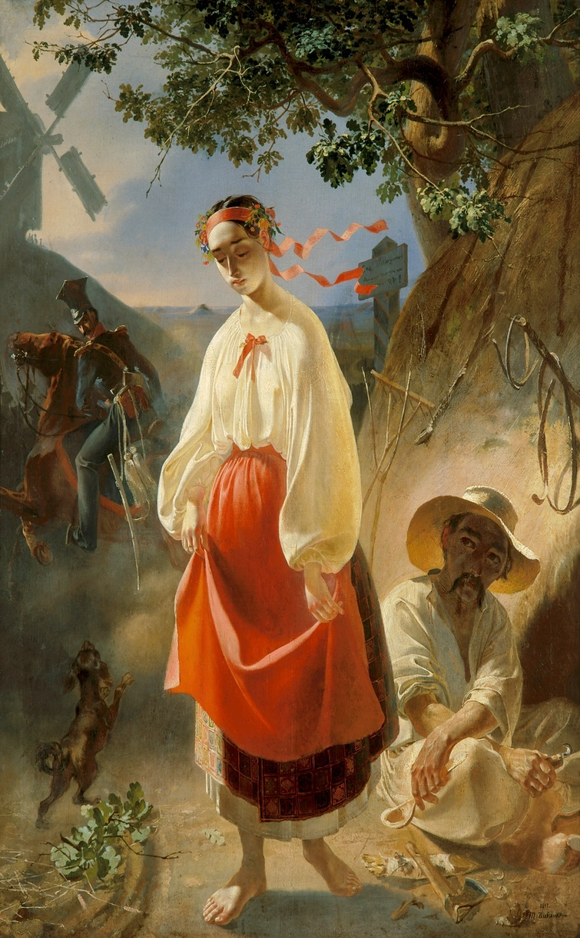
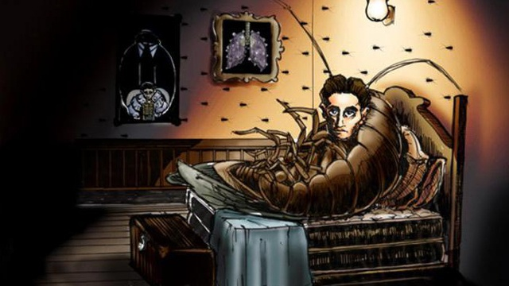

Slide 2
Булінг - це діяння (дії або бездіяльність) учасників освітнього процесу, які полягають у психологічному, фізичному, економічному, сексуальному насильстві, у тому числі із застосуванням засобів електронних комунікацій, що вчиняються стосовно малолітньої чи неповнолітньої особи та (або) такою особою стосовно інших учасників освітнього процесу, внаслідок чого могла бути чи була заподіяна шкода психічному або фізичному здоров’ю потерпілого.

Slide 3
Які ознаки булінгу?
Типовими ознаками булінгу є:
систематичність (повторюваність) діяння;
наявність сторін – кривдник (булер), потерпілий
(жертва булінгу), спостерігачі;
наслідки у вигляді психічної та/або фізичної шкоди,
приниження, страх, тривога
, підпорядкування потерпілого інтересам кривдника,
та/або спричинення соціальної ізоляції потерпілого».

Slide 4
Які є види булінгу ?
Виділяють такі види булінгу:
фізичний (штовхання, підніжки, зачіпання, бійки, стусани, ляпаси, нанесення тілесних пошкоджень);
психологічний (принизливі погляди, жести, образливі рухи тіла, міміка обличчя, поширення образливих чуток, ізоляція, ігнорування, погрози, жарти, маніпуляції, шантаж);
економічний (крадіжки, пошкодження чи знищення одягу та інших особистих речей, вимагання грошей);
сексуальний (принизливі погляди, жести, образливі рухи тіла, прізвиська та образи сексуального характеру, зйомки у переодягальнях, поширення образливих чуток, сексуальні погрози, жарти);
кібербулінг (приниження за допомогою мобільних телефонів, Інтернету, інших електронних пристроїв).

Slide 5
Наслідки булінгу
Потерпілий або потерпіла (жертва булінгу):
- замкнутість;
- страх;
- безсоння;
- низька самооцінка;
- агресія;
- погіршення здоров’я;
- тривожність;
- залежності;
- потрапляння під вплив;
- самотність;
- суїцидальні настрої та інші негативні наслідки.

Slide 6
Кривдник або кривдниця (булер):
- агресивна поведінка;
- прояви насильства;
- скоєння правопорушення;
- відторгнення колом друзів, однокласників;
- байдужість до почуттів інших;
- невміння спілкуватися спокійно;
- сприймається оточуючими, як агресор;
- постійне перебування в конфлікті;
- непорозуміння з батьками/педагогами;
- погіршення здоров’я та інші негативні наслідки.
Несе адміністративну відповідальність:
- Якщо є 16 років: - штраф від 50 до 200 мінімумів доходів громадян (від 850 до 3 400 грн.) або громадські роботи від 20 до 60 годин.
- Якщо до 16 років відповідальність несуть батьки, або особи які їх замінюють, а саме: - штраф від 50 до 200 мінімумів доходів громадян (від 850 до 3 400 грн.) або громадські роботи від 20 до 60 годин.
У тих випадках, КОЛИ БУЛІНГ МАЄ ФІЗИЧНИЙ ХАРАКТЕР і завдає шкоди здоров’ю людини, окрім Адміністративного кодексу http://bit.ly/35NO2A3, до кривдника застосовується Кримінальний кодекс України http://bit.ly/2qDlEl, а саме статті 121, 122.

Slide 7
Спостерігачі:
- некомфортне оточуюче середовище;
- небезпечне освітнє середовище;
- втрата довіри;
- втягнення в ситуацію насильства;
- втягнення в ситуацію боулінгу;
- пригнічений стан;
- погіршення здоров’я та інші негативні наслідки;
- почуття провини;
- депресія.

